Slide 1
表彰・記念パーティーに最適！
プレミアムプラン
1名あたり (税込) :10,000円
冷菜
・旬野菜のミスタヴェルデ・魚介類のマンダリンマリネ・ブリュスケッタ各種
・旬魚のカルパッチョ・生ハムとサラミの盛り合わせ
・モッツアレラと完熟トマトのカプレーゼ ・大山鶏と根菜のロートロ
Pizza
・スペシャリテ 芳醇なトリュフ香るピザ タルトゥーフォ・ネロ
・マルゲリータVIP
・削りたて生ハムとルッコラ.モッツアレラのビアンカ
Pasta
・さまざまな魚介類のペスカトーラ スパゲティー二
・リガトーニボロネーゼ
・4種のチーズと胡桃のペンネゴルゴンゾーラ
Poisson
・手長海老.烏賊.旬魚.貝類のアクアパッツア
Viand
・特選牛サーロインのロースト グリーンペッパーソース
・岩手県産 岩中ポークのロティ マスタードソース
Dollce
・エスプレッソとマスカルポーネのティラミス
・リコッタのチーズケーキ
※過去事例のため確定ではございません。
少人数プラン！～３２名様まで
少人数プラン
1名あたり (税込) :6,500円～
Serafina NEW YORK丸の内

Slide 2
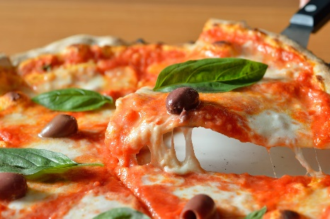
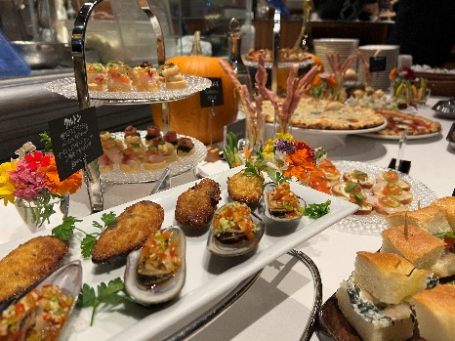
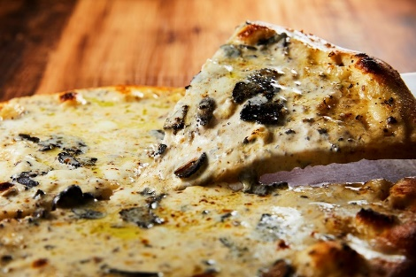
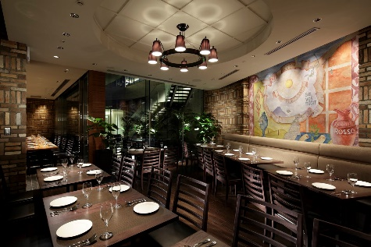
歓送迎会や謝恩会におすすめ！
スタンダードプラン
1名あたり (税込) :8,500円
大人数必見！同窓会に最適！
カジュアルプラン
1名あたり (税込) :7,000円
表彰・記念パーティーに最適！
プレミアムプラン
1名あたり (税込) :10,000円
少人数プラン！～３２名様まで
少人数プラン
1名あたり (税込) :6,500円～
Serafina NEW YORK丸の内

